Slide 1
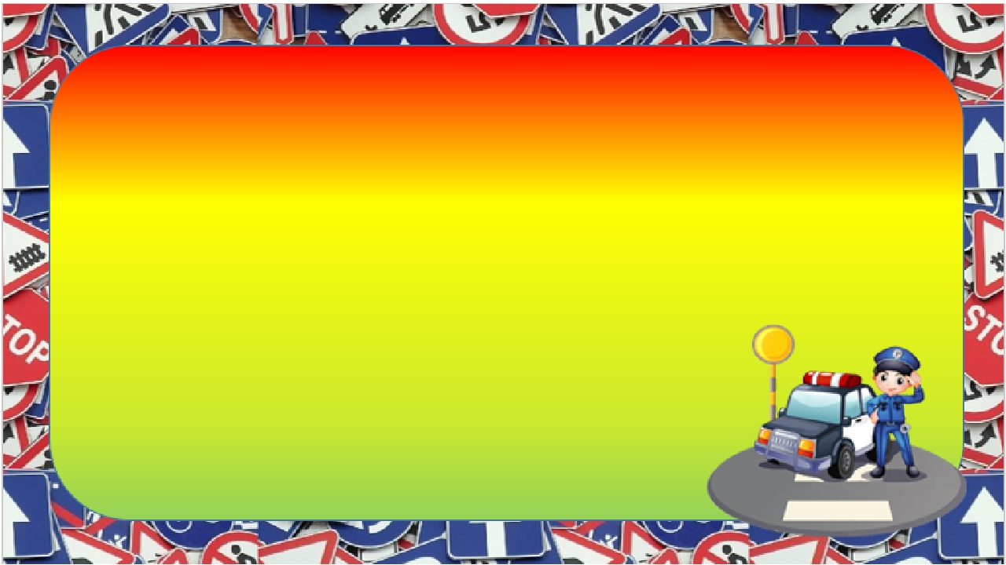
Вместе за безопасность на дорогах
Мастер класс
для родителей по изготовлению световозвращающих элементов
(фликер - своими руками )
в младшей группы
авторы составители:
Черевичко.Н.В

Slide 2
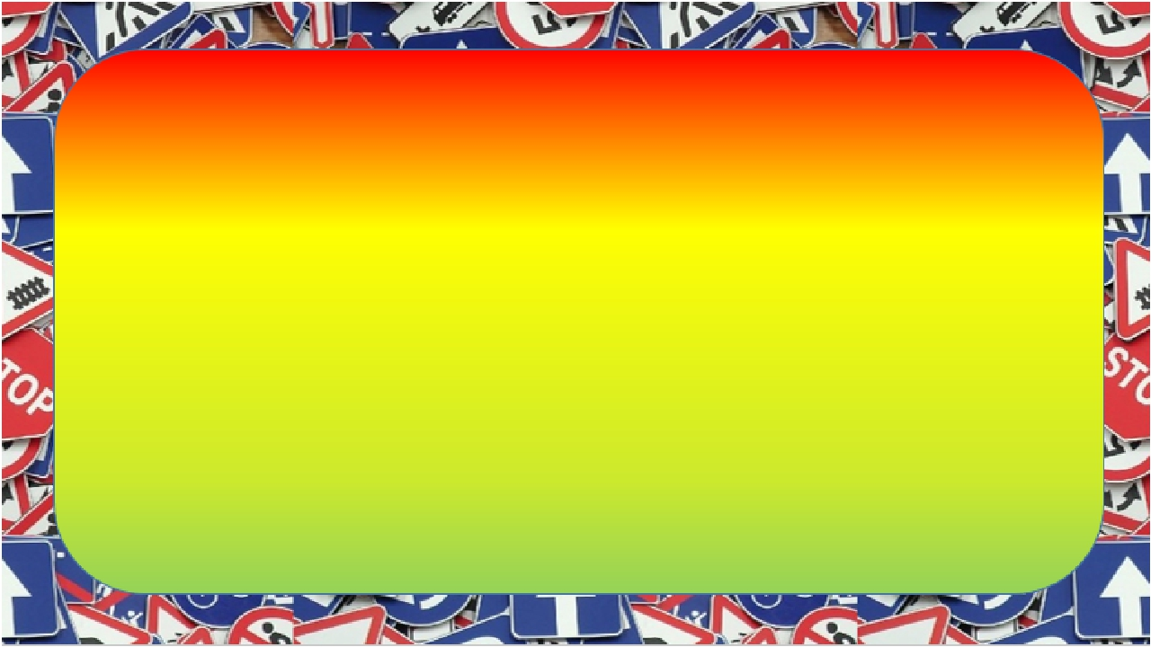
Прокопьевский ГО Муниципальное бюджетное дошкольное образовательное учреждение
«Детский сад №59 «Теремок»
Цель: объяснить родителям значимость светоотражающих элементов для сохранения жизни детей в тёмное время суток.
Задачи:
1. Познакомить родителей с использованием светоотражающих элементов на детской одежде, как средство повышения безопасности дорожного движения в темное время суток и зимнее время.
2. Формировать чувство ответственности за безопасность детей на дороге.

Slide 3
Прокопьевский ГО Муниципальное бюджетное дошкольное образовательное учреждение
«Детский сад №59 «Теремок»
Светоотражатель-(фликер) - помощник на дорогах
В темное время суток увеличивается число дорожно-транспортных происшествий, связанный с наездом на пешеходов . Чаще всего причиной этого является плохая видимость пешехода . Водителю сложно разглядеть человека из салона автомобиля ночью ,если на нем темная одежда.
Для того, что бы уменьшить аварийность на дорогах, разработаны специальные светоотражающие ленты.

Slide 4
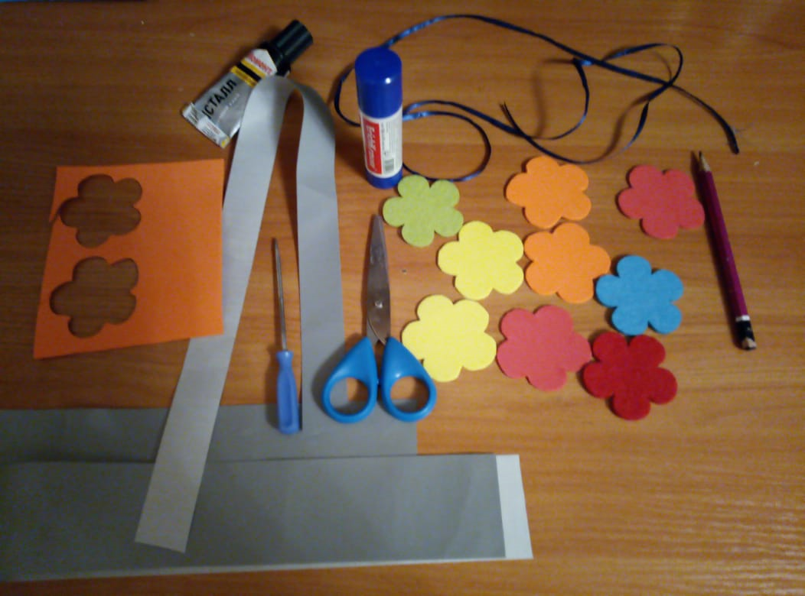
Прокопьевский ГО Муниципальное бюджетное дошкольное образовательное учреждение
«Детский сад №59 «Теремок»
Материалы: - Ножницы
Клей «карандаш»
-Клей «момент» (кристалл)
-Отвертка
Простой карандаш
Светоотражающая лента
Форомиран

Slide 5
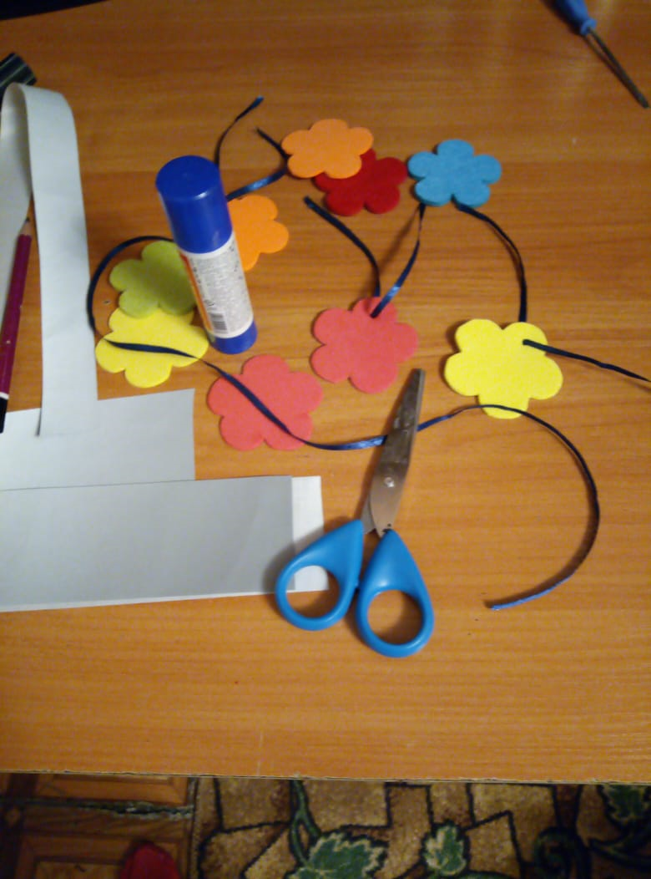
Прокопьевский ГО Муниципальное бюджетное дошкольное образовательное учреждение
«Детский сад №59 «Теремок»
Для того, чтобы сделать ленточку в нашем фликере берём отвертку и проделываем отверстие.

Slide 6
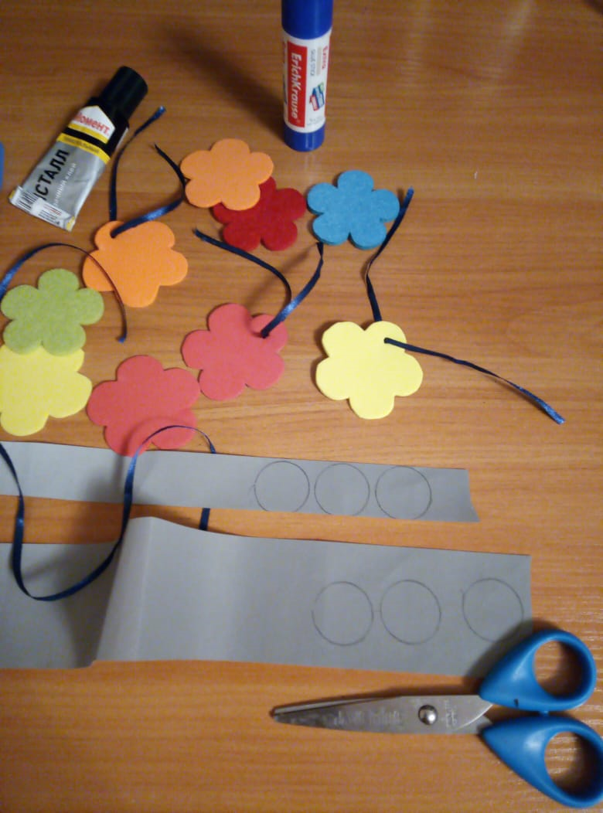
Прокопьевский ГО Муниципальное бюджетное дошкольное образовательное учреждение
«Детский сад №59 «Теремок»
Берём светоотражательную ленту и рисуем на ней кружки.

Slide 7
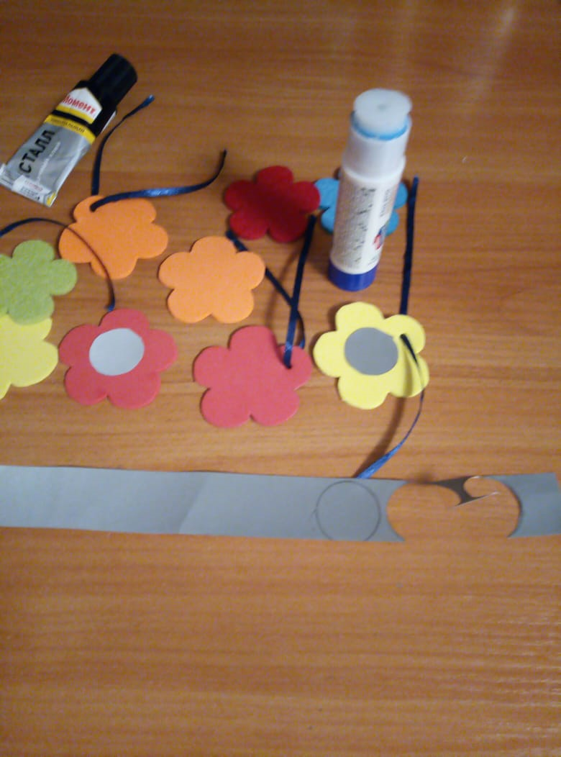
Прокопьевский ГО Муниципальное бюджетное дошкольное образовательное учреждение
«Детский сад №59 «Теремок»
Берём ножницы и вырезаем кружки.

Slide 8
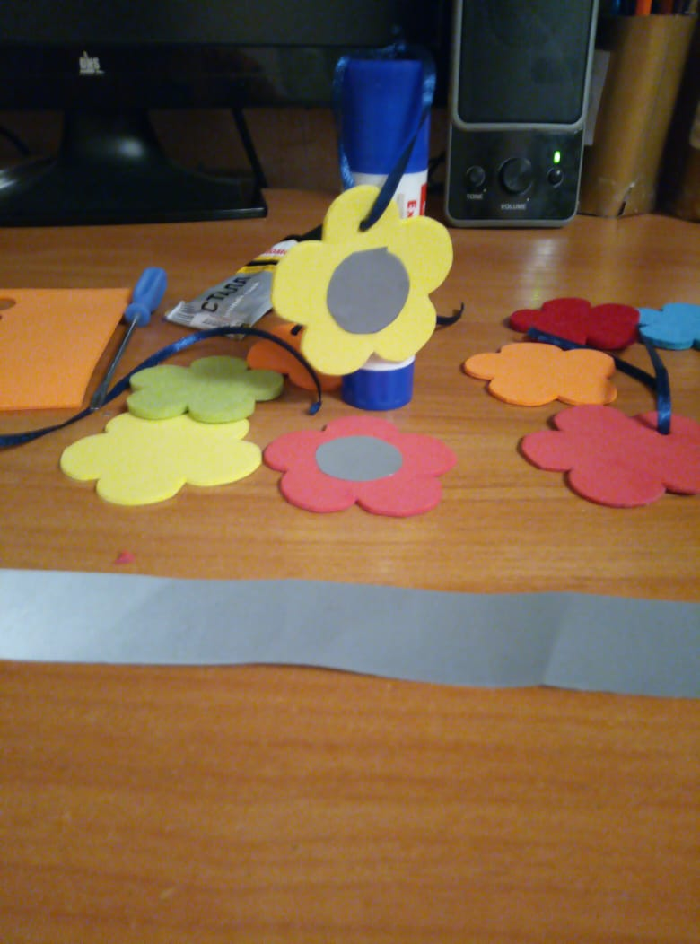
Прокопьевский ГО Муниципальное бюджетное дошкольное образовательное учреждение
«Детский сад №59 «Теремок»
Берём клей приклеиваем кружочки и наш фликер готов.

Slide 9
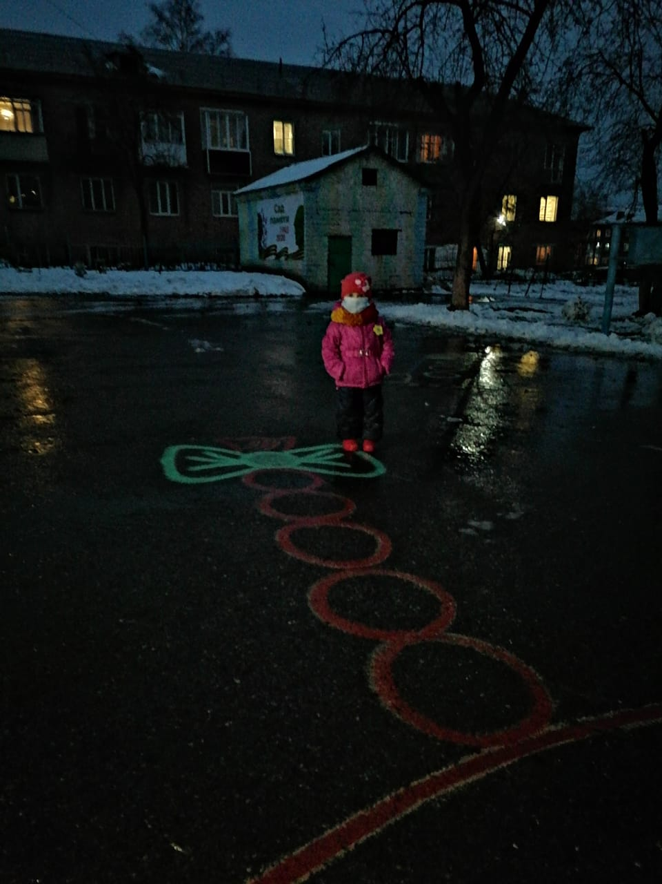
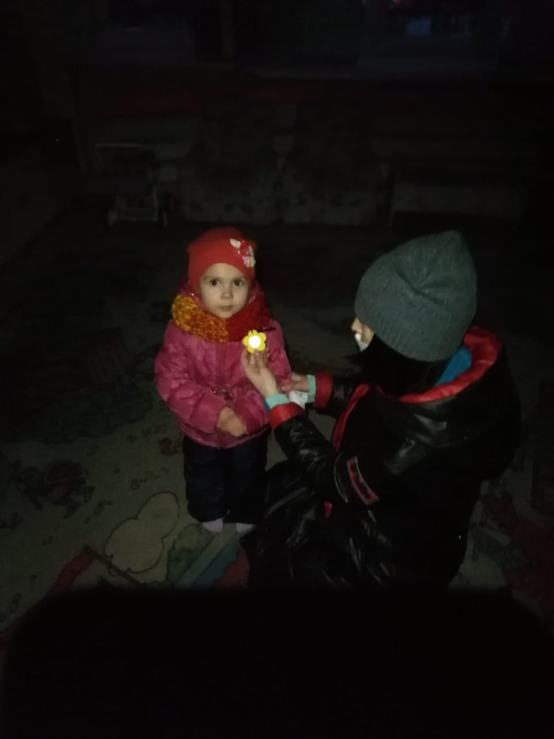
Прокопьевский ГО Муниципальное бюджетное дошкольное образовательное учреждение
«Детский сад №59 «Теремок»

Slide 10
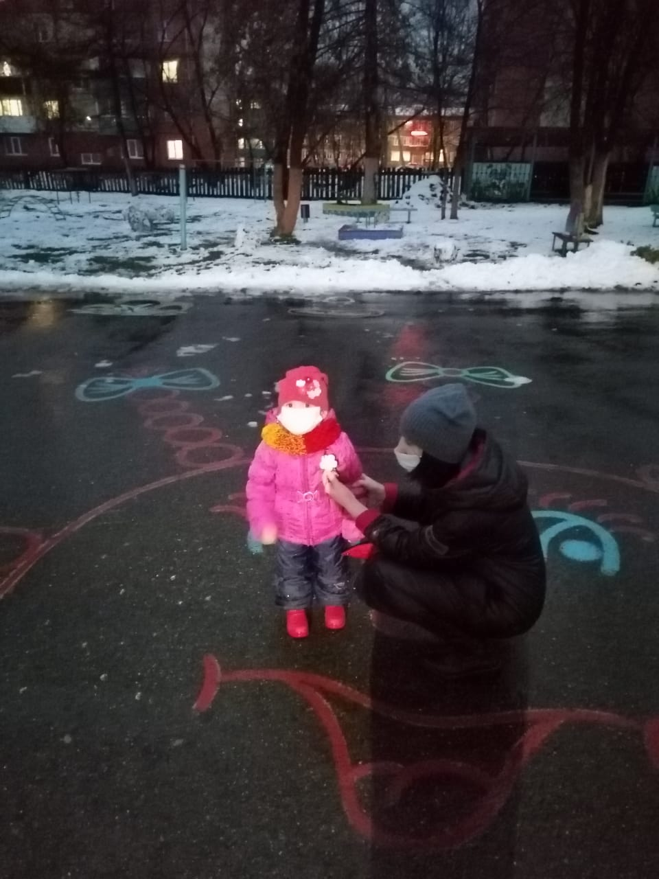
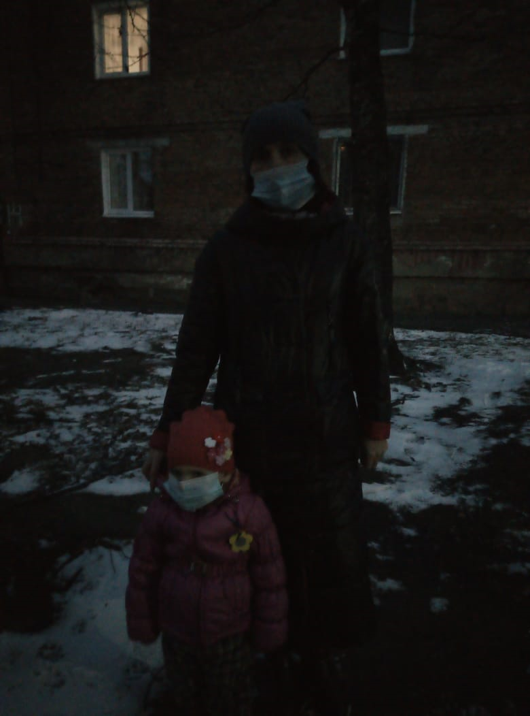
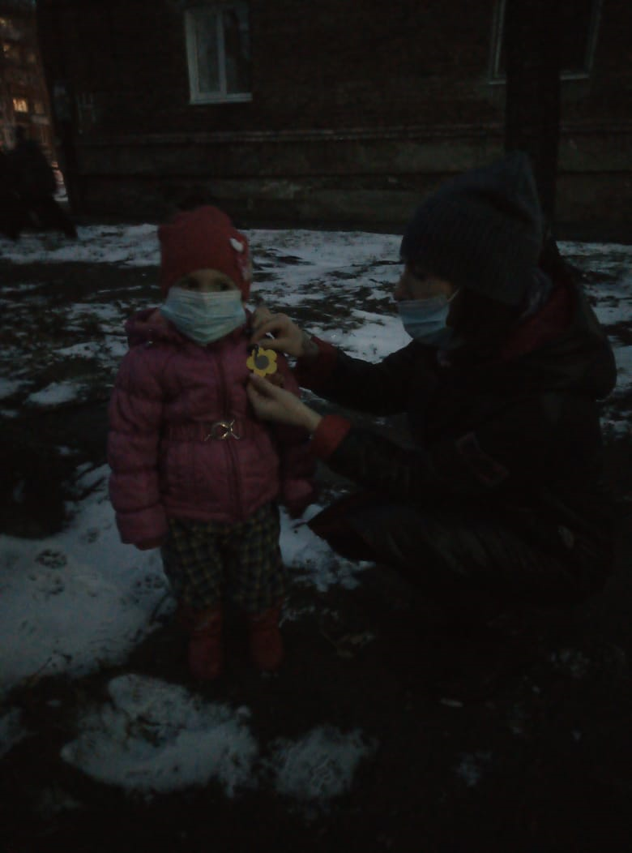
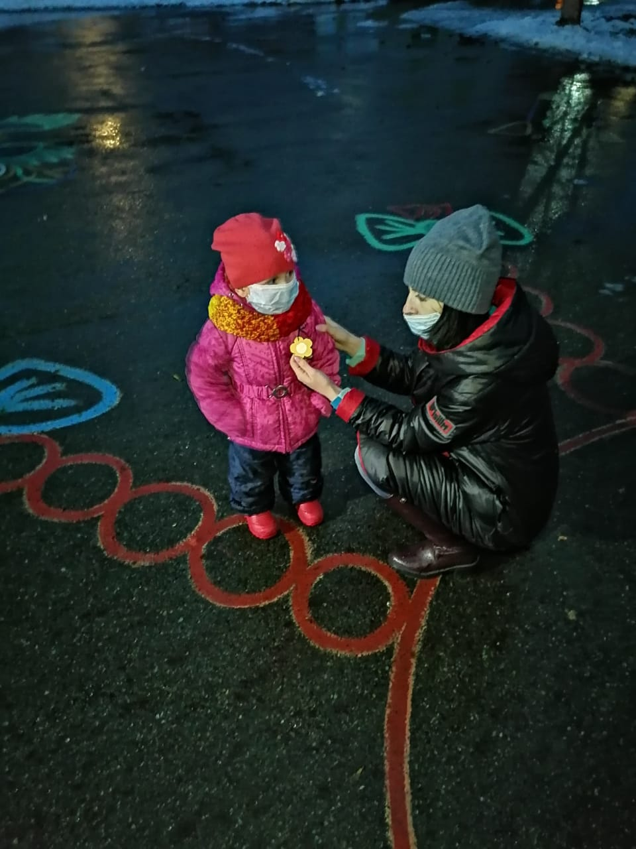
Прокопьевский ГО Муниципальное бюджетное дошкольное образовательное учреждение
«Детский сад №59 «Теремок»

Slide 11
Если вышел в путь,
Ты про фликер не забудь!
Ты его с собой бери,
Пригодится он в пути.
Фликер светится, играя,
Виден я издалека.
Вот машина грузовая
Водитель тормозит слегка!

